Slide 1

CHÀO MỪNG
QUÝ THẦY CÔ
VÀ CÁC EM HỌC SINH

Slide 2
TIẾT …..
BÀI 5: NGHỊ LUẬN XÃ HỘI
VIẾT: NGHỊ LUẬN VỀ MỘT VẤN ĐỀ CỦA ĐỜI SỐNG

Slide 3
KHỞI ĐỘNG
? Mỗi hình ảnh tương ứng với một vấn đề của đời sống, em hãy gọi tên vấn đề đó?

Slide 4

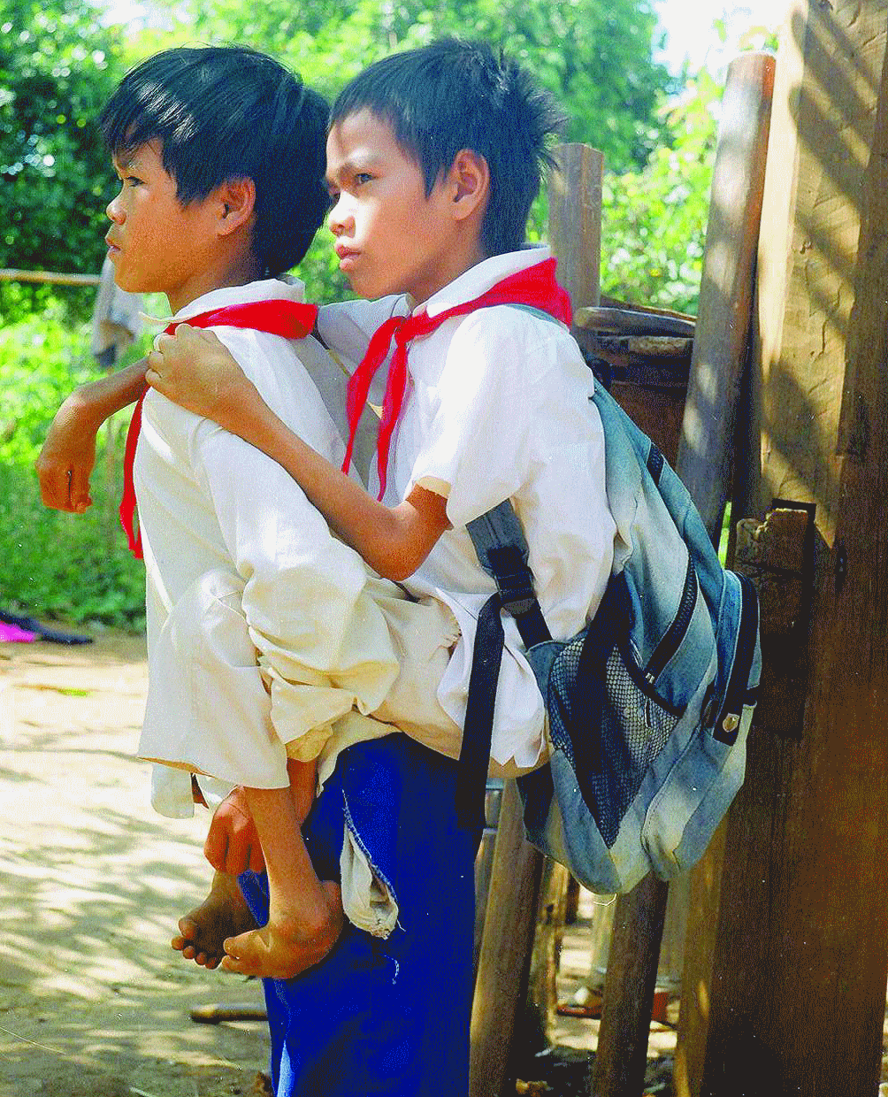
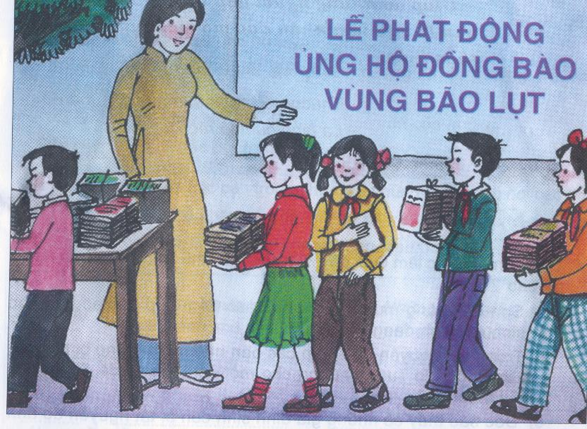

Sức mạnh của tình yêu thương

Slide 5
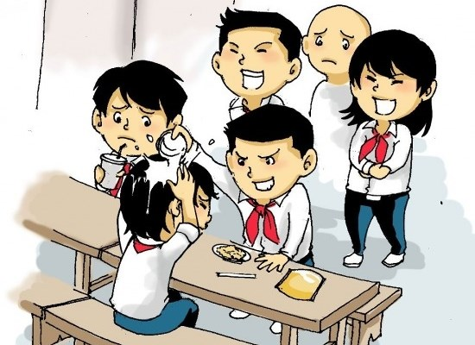
Bạo lực học đường

Slide 6


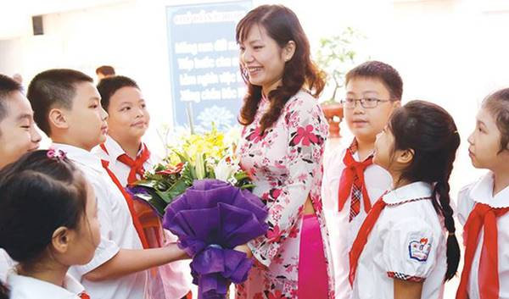
Lòng biết ơn

Slide 7


Những tác động của mạng xã hội

Slide 8
I. ĐỊNH HƯỚNG
1. Tại sao các văn bản đọc hiểu đã học trong Bài 5 sách Ngữ Văn 8, tập một đều là những bài nghị luận về một vấn đề của đời sống?
- Hịch tướng sĩ (Trần Quốc Tuấn) đặt vấn đề: thái độ và hành động trước nguy cơ xâm lược của ngoại bang.
- Đoạn mở đầu bài Đại cáo Bình Ngô (Nguyễn Trãi) khẳng định Việt Nam là nước độc lập, có nền văn hiến và lịch sử rất đáng tự hào.
- Chiếu dời đô (Lý Công Uẩn) trình bày lí do và ý nghĩa của việc dời thủ đô về đất Thăng Long.
- Nước Việt Nam ta nhỏ hay không nhỏ? (Dương Trung Quốc) nêu lên vấn đề: Làm thế nào để đất nước Việt Nam mãi trường tồn và phát triển ngày càng lớn mạnh?

Slide 9

Vấn đề của đời sống mà bài viết nêu lên cần thiết thực và giàu ý nghĩa.
Người viết cần thể hiện rõ ý kiến của mình về vấn đề đã nêu lên.
2. LƯU Ý
Vấn đề và ý kiến của người viết phải được làm sáng tỏ bằng các lí lẽ và bằng chứng phong phú, chính xác, có sức thuyết phục,...
Ý kiến, lí lẽ và bằng chứng cần có quan hệ chặt chẽ, tập trung làm rõ vấn đề; giữa các đoạn văn trong thân bài cần có câu chuyển đoạn

Slide 10
1. Đề bài: Suy nghĩ của em về “Những sắc màu của tình yêu Tổ quốc”
II. THỰC HÀNH
Các bước cần thực hiện
Bước 1: Chuẩn bị
Bước 2: Tìm ý và lập dàn ý
Bước 3: Viết bài
Bước 4: Kiểm tra và chỉnh sửa

Slide 11
a. Chuẩn bị
- Đọc kĩ và tìm hiểu đề để biết các thông tin chính trước khi viết:
+ Trọng tâm cần làm rõ: các biểu hiện khác nhau của tình yêu Tổ quốc.
+ Kiểu văn bản chính: nghị luận xã hội.
+ Phạm vi bằng chứng: từ thực tế cuộc sống; từ kiến thức lịch sử, thơ văn liên quan,...
- Nhớ lại những trang lịch sử oai hùng và đầy tự hào của dân tộc (sự kiện, con người,...).
- Tìm đọc, tham khảo các bài viết về lòng yêu nước xưa và nay.
- Ghi chép những nội dung liên quan và chuẩn bị tranh ảnh, sơ đồ, bảng biểu về các sự kiện, con người tiêu biểu (nếu có).

Slide 12
b. Tìm ý và lập dàn ý
- Hình thức: Hoạt động nhóm (theo cặp đôi)
- Yêu cầu: Hoàn thiện những nội dung trong các phiếu học tập bằng việc trả lời các câu hỏi.
- Thời gian: 5 phút - phiếu 1, 10 phút - phiếu 2
PHIẾU HỌC TẬP SỐ 1 - PHIẾU TÌM Ý
- Nêu các biểu hiện khác nhau của tình yêu Tổ quốc?
+ Nêu biểu hiện cụ thể của yêu thiên nhiên, đất nước, con người?
+ Nêu biểu hiện cụ thể của quý trọng văn hóa dân tộc?
+ Nêu biểu hiện cụ thể của tự hào về lịch sử dân tộc?
+ Nêu biểu hiện cụ thể của xây dựng và bảo vệ Tổ quốc?
PHIẾU HỌC TẬP SỐ 2 - PHIẾU LẬP DÀN Ý
Mở bài | Nêu ý khái quát: các biểu hiện của tình yêu Tổ quốc
Thân bài | - Đoạn 1: Yêu thiên nhiên, đất nước, con người: … - Đoạn 2: Quý trọng văn hóa dân tộc: … - Đoạn 3: Tự hào về lịch sử dân tộc: … - Đoạn 4: Xây dựng và bảo vệ Tổ quốc: ….
Kết bài | Nêu ý tổng hợp: tình yêu Tổ quốc thật đa dạng, phong phú

Slide 13
PHIẾU HỌC TẬP SỐ 1 - PHIẾU TÌM Ý
- Nêu các biểu hiện khác nhau của tình yêu Tổ quốc? | - yêu thiên nhiên, con người; tự hào về lịch sử dân tộc; sẵn sàng bảo vệ Tổ quốc; làm cho đất nước mạnh giàu;...
+ Nêu biểu hiện cụ thể của yêu thiên nhiên, đất nước, con người? | - yêu làng xóm quê hương; yêu thiên nhiên núi đồi, sông biển; yêu gia đình và những người trong cộng đồng;...
+ Nêu biểu hiện cụ thể của quý trọng văn hóa dân tộc? | - quý trọng tiếng nói, phong tục, truyền thống văn hoá.
+ Nêu biểu hiện cụ thể của tự hào về lịch sử dân tộc? | - tự hào về truyền thống dựng nước, giữ nước, văn hoá nghệ thuật,...
+ Nêu biểu hiện cụ thể của xây dựng và bảo vệ Tổ quốc? | - học tập, lao động, bảo vệ đất nước,...

Slide 14
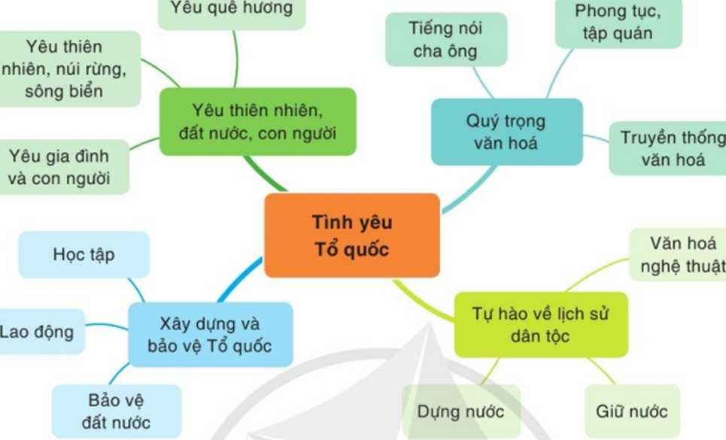
Tìm ý

Slide 15
PHIẾU HỌC TẬP SỐ 2 - PHIẾU LẬP DÀN Ý
Mở bài | Nêu ý khái quát: các biểu hiện của tình yêu Tổ quốc
Thân bài | - Đoạn 1: Yêu thiên nhiên, đất nước, con người: … - Đoạn 2: Quý trọng văn hóa dân tộc: … - Đoạn 3: Tự hào về lịch sử dân tộc: … - Đoạn 4: Xây dựng và bảo vệ Tổ quốc: ….
Kết bài | Nêu ý tổng hợp: tình yêu Tổ quốc thật đa dạng, phong phú

Slide 16
2. Rèn luyện kĩ năng viết câu khẳng định, phủ định và câu cảm trong văn nghị luận
a. Cách thức
- Văn nghị luận vừa có lí lẽ, lập luận chặt chẽ, vừa biểu hiện cảm xúc, tình cảm của người viết; nêu rõ được ý kiến đồng tình hay phản đối. Vì thế, khi viết cần chú ý kết hợp các loại từ ngữ và
+ Câu khẳng định, phủ định (nhất định, không, không thể,...)
+ Câu văn biểu cảm (ôi, than ôi, hỡi ôi,...),...
+ Cần vận dụng từ ngữ thể hiện sự lập luận (tuy ... nhưng, vì thế, cho nên, không những ... mà còn, càng ... càng, phải chăng, chẳng lẽ, như vậy, suy ra,...)
+ Các từ ngữ như đang tranh luận, đối thoại trực tiếp với người đọc (vâng, chẳng lẽ, đúng thế, điều ấy đã rõ,...).

Slide 17
b. Bài tập
Nhận biết các yếu tố khẳng định (phủ định) và biểu cảm trong hai đoạn văn sau:
+ Nay các ngươi ngồi nhìn chủ nhục mà không biết lo; thân chịu quốc sỉ mà không biết thẹn. Làm tướng triều đìinh đứng hầu quân man mà không biêt tức; nghe nhạc thái thường đãi yến sứ ngụy mà không biết căm... (Hịch tướng sĩ – Trần Quốc Tuấn).
+ Thế mà hai nhà Đinh, Lê lại theo ý riêng mình, khinh thường mệnh trời, không noi theo dấu cũ Thương, Chu, cứ đóng yên đô thành ở nơi đây, khiến cho triều đại không được lâu bền, số vận ngắn ngủi, trăm họ phải hao tổn, muôn vật không được thích nghi. Trẫm rất đau xót về việc đó,... (Chiếu dời đô - Lý Công Uẩn).

Slide 18
b. Bài tập
Viết đoạn văn cho đề bài nêu ở mục II. Thực hành, trong đó có sử dụng câu khẳng định, câu phủ định và câu cảm.

Slide 19
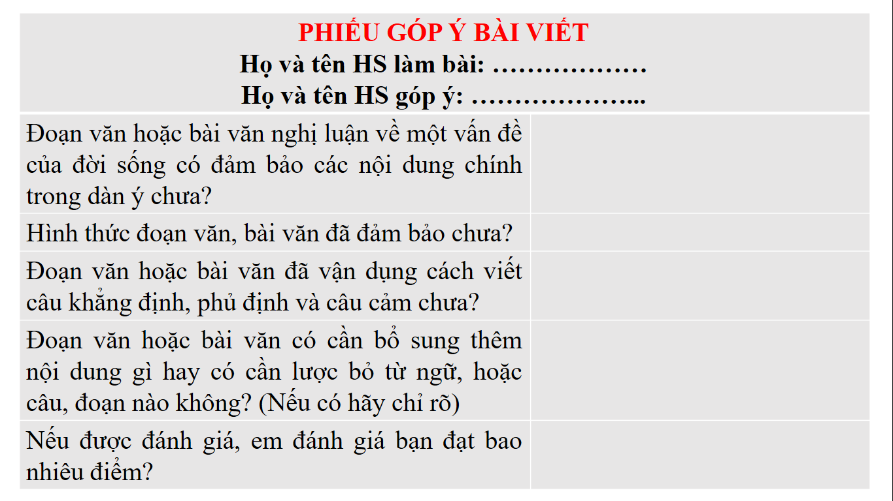

Slide 20
Luyện tập
Bài 1. Các bước để viết bài văn nghị luận về một vấn đề của đời sống là gì?
A. Chuẩn bị, tìm ý và lập dàn ý, viết bài, kiểm tra và chỉnh sửa
B. Chuẩn bị; tìm ý và lập dàn ý, kiểm tra và chỉnh sửa, viết bài
C. Tìm ý và lập dàn ý, chuẩn bị, kiểm tra và chỉnh sửa, viết bài
D. Kiểm tra và chỉnh sửa, viết bài, chuẩn bị, tìm ý và lập dàn ý
Trả lời: đáp án A

Slide 21
Luyện tập
Bài 2. Trong các thao tác để thực hiện viết bài văn bài văn nghị luận về một vấn đề của đời sống theo em thao tác nào là quan trọng nhất, vì sao?
Gợi ý: Học sinh có thể lựa chọn thao tác mà học sinh nhận thấy là quan trọng nhất, chỉ cần đưa ra kiến giải hợp lí và thuyết phục.

Slide 22
Vận dụng
Suy nghĩ của em về “Những tác động tích cực và tiêu cực của mạng xã hội đến học sinh”?

Slide 23
HƯỚNG DẪN VỀ NHÀ
* Bài cũ:
- Nắm được nội dung đã được hướng dẫn tìm hiểu trên lớp
- Hoàn thành các bài tập
* Bài mới:
- Soạn bài: Nói và nghe: Nghe và tóm tắt nội dung thuyết trình về một vấn đề của đời sống

Slide 24


